Slide 1

ИМИТАЦИОННОЕ МОДЕЛИРОВАНИЕ
Лабораторная работа № 1
Модель экспоненциального роста
Куокконен Дарина Андреевна
НФИбд-01-23
Российский университет дружбы народов
имени Патриса Лумумбы · Москва · 2026
Notes:
Материалы существующей лабораторной работы № 1. Базовый опыт: u₀ = 1, α = 0,3, t ∈ [0, 10], saveat = 0,1. Параметрическая серия: α = 0,1; 0,3; 0,5; 0,8; 1,0. Значения взяты из сохранённых результатов. Время 6–8 мкс соответствует измерению BenchmarkTools в исходном эксперименте и зависит от среды.
[Sources]
- labs/lab01/report/simulation-modeling-lab01-report.qmd
- labs/lab01/presentation/simulation-modeling-lab01-presentation.qmd
- labs/lab01/project/src/exponential_growth.jl
- labs/lab01/project/scripts/01_exponential_growth.jl
- labs/lab01/project/scripts/02_exponential_growth.jl
- labs/lab01/project/Manifest.toml
- labs/lab01/project/data
- labs/lab01/project/notebooks
- labs/lab01/project/test/runtests.jl
- labs/lab01/image/logo-rudn.png
[/Sources]

Slide 2
Вводная часть
• Численное решение простейшей динамической модели.
• Сравнение с аналитической экспонентой.
• Воспроизводимое исследование средствами Julia.
Лабораторная работа № 1
Notes:
Материалы существующей лабораторной работы № 1. Базовый опыт: u₀ = 1, α = 0,3, t ∈ [0, 10], saveat = 0,1. Параметрическая серия: α = 0,1; 0,3; 0,5; 0,8; 1,0. Значения взяты из сохранённых результатов. Время 6–8 мкс соответствует измерению BenchmarkTools в исходном эксперименте и зависит от среды.
[Sources]
- labs/lab01/report/simulation-modeling-lab01-report.qmd
- labs/lab01/presentation/simulation-modeling-lab01-presentation.qmd
- labs/lab01/project/src/exponential_growth.jl
- labs/lab01/project/scripts/01_exponential_growth.jl
- labs/lab01/project/scripts/02_exponential_growth.jl
- labs/lab01/project/Manifest.toml
- labs/lab01/project/data
- labs/lab01/project/notebooks
- labs/lab01/project/test/runtests.jl
- labs/lab01/image/logo-rudn.png
[/Sources]

Slide 3
Цель и задачи исследования
Исследовать экспоненциальный рост и подготовить воспроизводимый Julia-проект.
• подготовить среду и закрепить зависимости;
• реализовать одиночный и параметрический эксперименты;
• сопоставить численное и аналитическое решения;
• получить Julia-скрипты, QMD и Jupyter-ноутбуки;
• проверить модель автоматическими тестами;
• сохранить исходники и результаты в Git.
Имитационное моделирование · лабораторная работа № 1
3
Notes:
Материалы существующей лабораторной работы № 1. Базовый опыт: u₀ = 1, α = 0,3, t ∈ [0, 10], saveat = 0,1. Параметрическая серия: α = 0,1; 0,3; 0,5; 0,8; 1,0. Значения взяты из сохранённых результатов. Время 6–8 мкс соответствует измерению BenchmarkTools в исходном эксперименте и зависит от среды.
[Sources]
- labs/lab01/report/simulation-modeling-lab01-report.qmd
- labs/lab01/presentation/simulation-modeling-lab01-presentation.qmd
- labs/lab01/project/src/exponential_growth.jl
- labs/lab01/project/scripts/01_exponential_growth.jl
- labs/lab01/project/scripts/02_exponential_growth.jl
- labs/lab01/project/Manifest.toml
- labs/lab01/project/data
- labs/lab01/project/notebooks
- labs/lab01/project/test/runtests.jl
- labs/lab01/image/logo-rudn.png
[/Sources]

Slide 4
Скорость изменения пропорциональна величине
du/dt = αu
u(0) = u₀
u(t) = u₀ exp(αt)
T₂ = ln(2) / α
α — постоянная относительная скорость роста.
u₀ — начальное значение.
При α > 0 время удвоения не зависит от u₀.
0,3
1
базовый коэффициент α
начальное значение u₀
Имитационное моделирование · лабораторная работа № 1
4
Notes:
Материалы существующей лабораторной работы № 1. Базовый опыт: u₀ = 1, α = 0,3, t ∈ [0, 10], saveat = 0,1. Параметрическая серия: α = 0,1; 0,3; 0,5; 0,8; 1,0. Значения взяты из сохранённых результатов. Время 6–8 мкс соответствует измерению BenchmarkTools в исходном эксперименте и зависит от среды.
[Sources]
- labs/lab01/report/simulation-modeling-lab01-report.qmd
- labs/lab01/presentation/simulation-modeling-lab01-presentation.qmd
- labs/lab01/project/src/exponential_growth.jl
- labs/lab01/project/scripts/01_exponential_growth.jl
- labs/lab01/project/scripts/02_exponential_growth.jl
- labs/lab01/project/Manifest.toml
- labs/lab01/project/data
- labs/lab01/project/notebooks
- labs/lab01/project/test/runtests.jl
- labs/lab01/image/logo-rudn.png
[/Sources]

Slide 5
Выполнение работы
• Два самостоятельных вычислительных сценария.
• Литературные исходники и производные форматы.
• Единые команды выполнения и проверки.
Лабораторная работа № 1
Notes:
Материалы существующей лабораторной работы № 1. Базовый опыт: u₀ = 1, α = 0,3, t ∈ [0, 10], saveat = 0,1. Параметрическая серия: α = 0,1; 0,3; 0,5; 0,8; 1,0. Значения взяты из сохранённых результатов. Время 6–8 мкс соответствует измерению BenchmarkTools в исходном эксперименте и зависит от среды.
[Sources]
- labs/lab01/report/simulation-modeling-lab01-report.qmd
- labs/lab01/presentation/simulation-modeling-lab01-presentation.qmd
- labs/lab01/project/src/exponential_growth.jl
- labs/lab01/project/scripts/01_exponential_growth.jl
- labs/lab01/project/scripts/02_exponential_growth.jl
- labs/lab01/project/Manifest.toml
- labs/lab01/project/data
- labs/lab01/project/notebooks
- labs/lab01/project/test/runtests.jl
- labs/lab01/image/logo-rudn.png
[/Sources]

Slide 6
Два эксперимента проходят единый конвейер
Literate.jl → Julia → Jupyter → Quarto → Git
make tangle — получить Julia, QMD и IPYNB;
make run — выполнить оба эксперимента;
make notebooks — выполнить ячейки блокнотов;
make docs — собрать HTML-документацию;
make test — проверить модель.
Команды выполняются из каталога project.
Имитационное моделирование · лабораторная работа № 1
6
Notes:
Материалы существующей лабораторной работы № 1. Базовый опыт: u₀ = 1, α = 0,3, t ∈ [0, 10], saveat = 0,1. Параметрическая серия: α = 0,1; 0,3; 0,5; 0,8; 1,0. Значения взяты из сохранённых результатов. Время 6–8 мкс соответствует измерению BenchmarkTools в исходном эксперименте и зависит от среды.
[Sources]
- labs/lab01/report/simulation-modeling-lab01-report.qmd
- labs/lab01/presentation/simulation-modeling-lab01-presentation.qmd
- labs/lab01/project/src/exponential_growth.jl
- labs/lab01/project/scripts/01_exponential_growth.jl
- labs/lab01/project/scripts/02_exponential_growth.jl
- labs/lab01/project/Manifest.toml
- labs/lab01/project/data
- labs/lab01/project/notebooks
- labs/lab01/project/test/runtests.jl
- labs/lab01/image/logo-rudn.png
[/Sources]

Slide 7
Julia и основные пакеты проекта
Julia 1.11.9 · зависимости закреплены в Project.toml и Manifest.toml.
• DifferentialEquations 8.1.1 — численное решение ОДУ;
• DrWatson 2.19.1 — структура и данные экспериментов;
• Literate 2.21.0 и IJulia 1.34.4 — исходники и блокноты;
• DataFrames 1.8.2 и CSV 0.10.17 — таблицы результатов;
• Plots 1.41.7 — построение графиков;
• BenchmarkTools 1.8.0 — измерение времени решения.
Имитационное моделирование · лабораторная работа № 1
7
Notes:
Материалы существующей лабораторной работы № 1. Базовый опыт: u₀ = 1, α = 0,3, t ∈ [0, 10], saveat = 0,1. Параметрическая серия: α = 0,1; 0,3; 0,5; 0,8; 1,0. Значения взяты из сохранённых результатов. Время 6–8 мкс соответствует измерению BenchmarkTools в исходном эксперименте и зависит от среды.
[Sources]
- labs/lab01/report/simulation-modeling-lab01-report.qmd
- labs/lab01/presentation/simulation-modeling-lab01-presentation.qmd
- labs/lab01/project/src/exponential_growth.jl
- labs/lab01/project/scripts/01_exponential_growth.jl
- labs/lab01/project/scripts/02_exponential_growth.jl
- labs/lab01/project/Manifest.toml
- labs/lab01/project/data
- labs/lab01/project/notebooks
- labs/lab01/project/test/runtests.jl
- labs/lab01/image/logo-rudn.png
[/Sources]

Slide 8
Результаты
• Одиночный опыт: α = 0,3; u₀ = 1; t от 0 до 10.
• Пять значений коэффициента роста.
• Точность, время удвоения и длительность вычислений.
Лабораторная работа № 1
Notes:
Материалы существующей лабораторной работы № 1. Базовый опыт: u₀ = 1, α = 0,3, t ∈ [0, 10], saveat = 0,1. Параметрическая серия: α = 0,1; 0,3; 0,5; 0,8; 1,0. Значения взяты из сохранённых результатов. Время 6–8 мкс соответствует измерению BenchmarkTools в исходном эксперименте и зависит от среды.
[Sources]
- labs/lab01/report/simulation-modeling-lab01-report.qmd
- labs/lab01/presentation/simulation-modeling-lab01-presentation.qmd
- labs/lab01/project/src/exponential_growth.jl
- labs/lab01/project/scripts/01_exponential_growth.jl
- labs/lab01/project/scripts/02_exponential_growth.jl
- labs/lab01/project/Manifest.toml
- labs/lab01/project/data
- labs/lab01/project/notebooks
- labs/lab01/project/test/runtests.jl
- labs/lab01/image/logo-rudn.png
[/Sources]

Slide 9
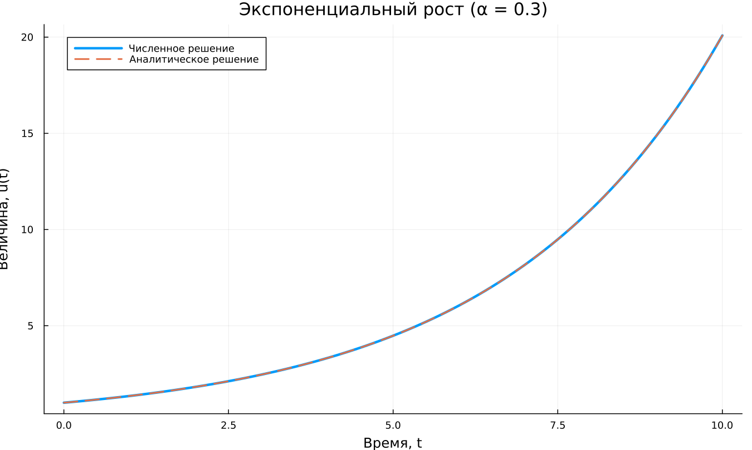
Численное решение близко к аналитическому
20,0854485
численное значение u(10)
4,40 × 10⁻⁶
относительная ошибка при t = 10
2,31049
время удвоения T₂
Tsit5 · 101 точка
с шагом сохранения 0,1.
Имитационное моделирование · лабораторная работа № 1
9
Notes:
Материалы существующей лабораторной работы № 1. Базовый опыт: u₀ = 1, α = 0,3, t ∈ [0, 10], saveat = 0,1. Параметрическая серия: α = 0,1; 0,3; 0,5; 0,8; 1,0. Значения взяты из сохранённых результатов. Время 6–8 мкс соответствует измерению BenchmarkTools в исходном эксперименте и зависит от среды.
[Sources]
- labs/lab01/report/simulation-modeling-lab01-report.qmd
- labs/lab01/presentation/simulation-modeling-lab01-presentation.qmd
- labs/lab01/project/src/exponential_growth.jl
- labs/lab01/project/scripts/01_exponential_growth.jl
- labs/lab01/project/scripts/02_exponential_growth.jl
- labs/lab01/project/Manifest.toml
- labs/lab01/project/data
- labs/lab01/project/notebooks
- labs/lab01/project/test/runtests.jl
- labs/lab01/image/logo-rudn.png
- labs/lab01/image/01-plot.png
[/Sources]

Slide 10
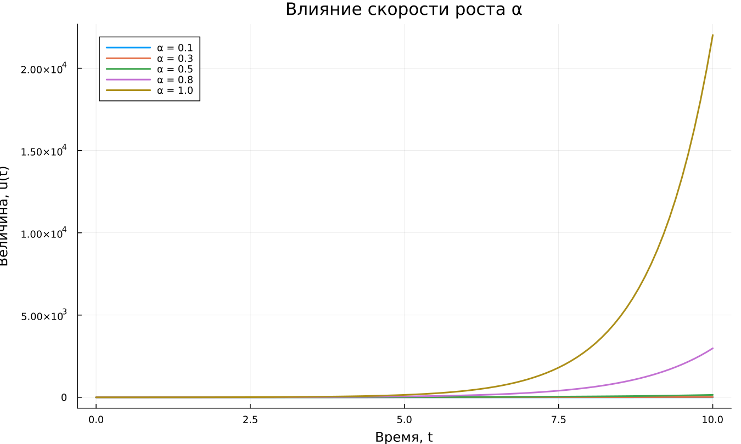
Увеличение α ускоряет экспоненциальный рост
α u(10)
0,1 2,7183
0,3 20,0854
0,5 148,4086
0,8 2 980,5736
1,0 22 021,0156
Во всех опытах u₀ = 1;
горизонт — 10.
Меняется только α.
Имитационное моделирование · лабораторная работа № 1
10
Notes:
Материалы существующей лабораторной работы № 1. Базовый опыт: u₀ = 1, α = 0,3, t ∈ [0, 10], saveat = 0,1. Параметрическая серия: α = 0,1; 0,3; 0,5; 0,8; 1,0. Значения взяты из сохранённых результатов. Время 6–8 мкс соответствует измерению BenchmarkTools в исходном эксперименте и зависит от среды.
[Sources]
- labs/lab01/report/simulation-modeling-lab01-report.qmd
- labs/lab01/presentation/simulation-modeling-lab01-presentation.qmd
- labs/lab01/project/src/exponential_growth.jl
- labs/lab01/project/scripts/01_exponential_growth.jl
- labs/lab01/project/scripts/02_exponential_growth.jl
- labs/lab01/project/Manifest.toml
- labs/lab01/project/data
- labs/lab01/project/notebooks
- labs/lab01/project/test/runtests.jl
- labs/lab01/image/logo-rudn.png
- labs/lab01/image/03-plot.png
[/Sources]

Slide 11
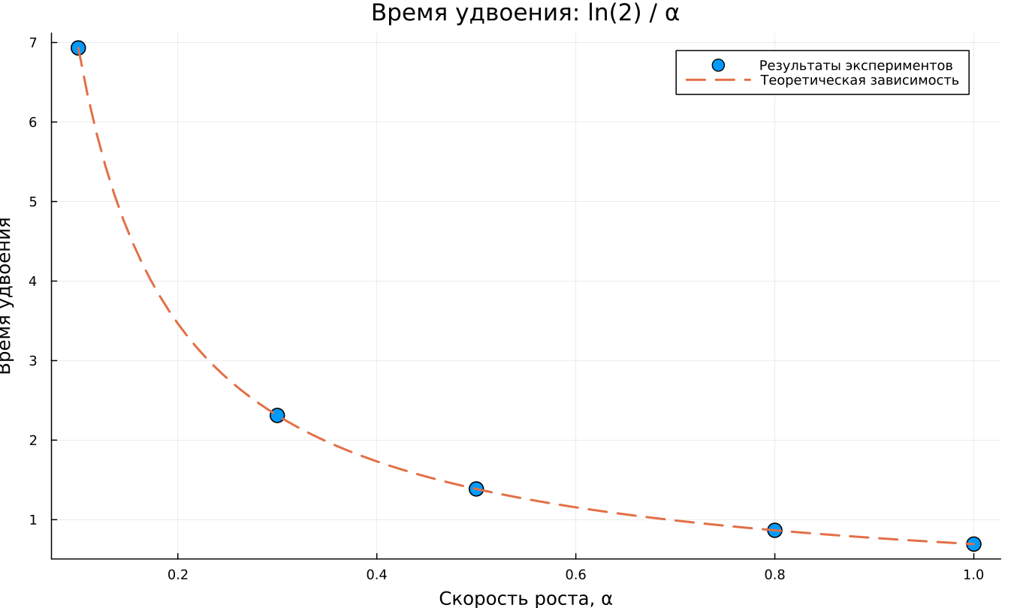
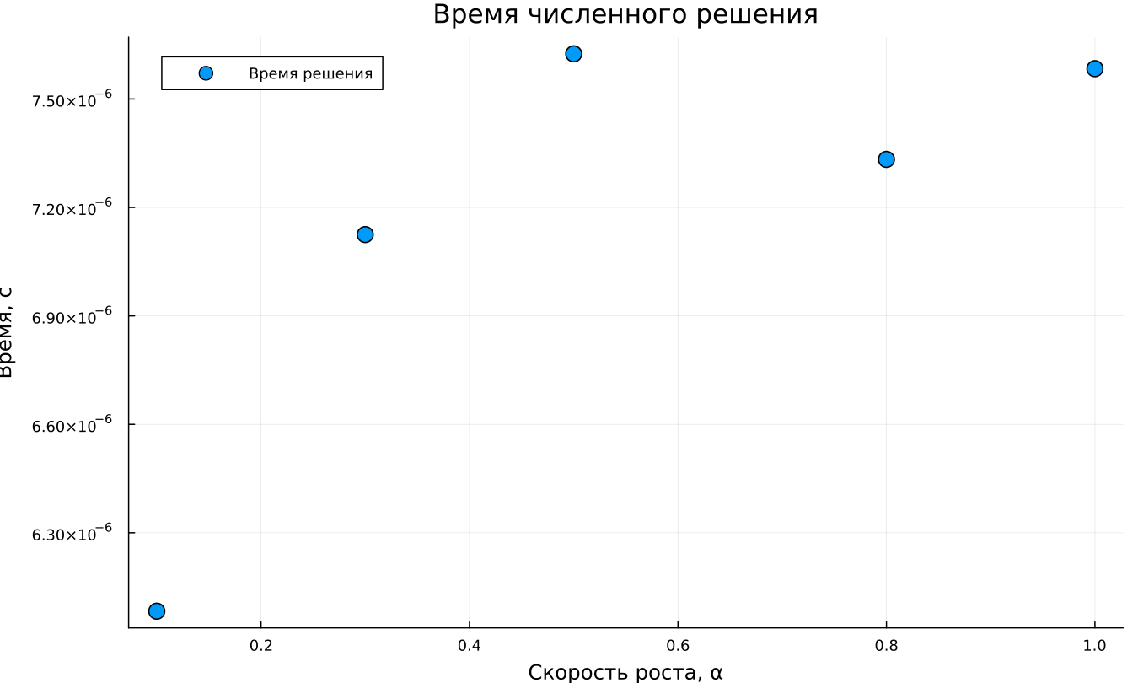
Время удвоения и стоимость вычислений
T₂ = ln(2) / α
Около 6–8 мкс на решение
Имитационное моделирование · лабораторная работа № 1
11
Notes:
Материалы существующей лабораторной работы № 1. Базовый опыт: u₀ = 1, α = 0,3, t ∈ [0, 10], saveat = 0,1. Параметрическая серия: α = 0,1; 0,3; 0,5; 0,8; 1,0. Значения взяты из сохранённых результатов. Время 6–8 мкс соответствует измерению BenchmarkTools в исходном эксперименте и зависит от среды.
[Sources]
- labs/lab01/report/simulation-modeling-lab01-report.qmd
- labs/lab01/presentation/simulation-modeling-lab01-presentation.qmd
- labs/lab01/project/src/exponential_growth.jl
- labs/lab01/project/scripts/01_exponential_growth.jl
- labs/lab01/project/scripts/02_exponential_growth.jl
- labs/lab01/project/Manifest.toml
- labs/lab01/project/data
- labs/lab01/project/notebooks
- labs/lab01/project/test/runtests.jl
- labs/lab01/image/logo-rudn.png
- labs/lab01/image/04-plot.png
- labs/lab01/image/05-plot.png
[/Sources]

Slide 12
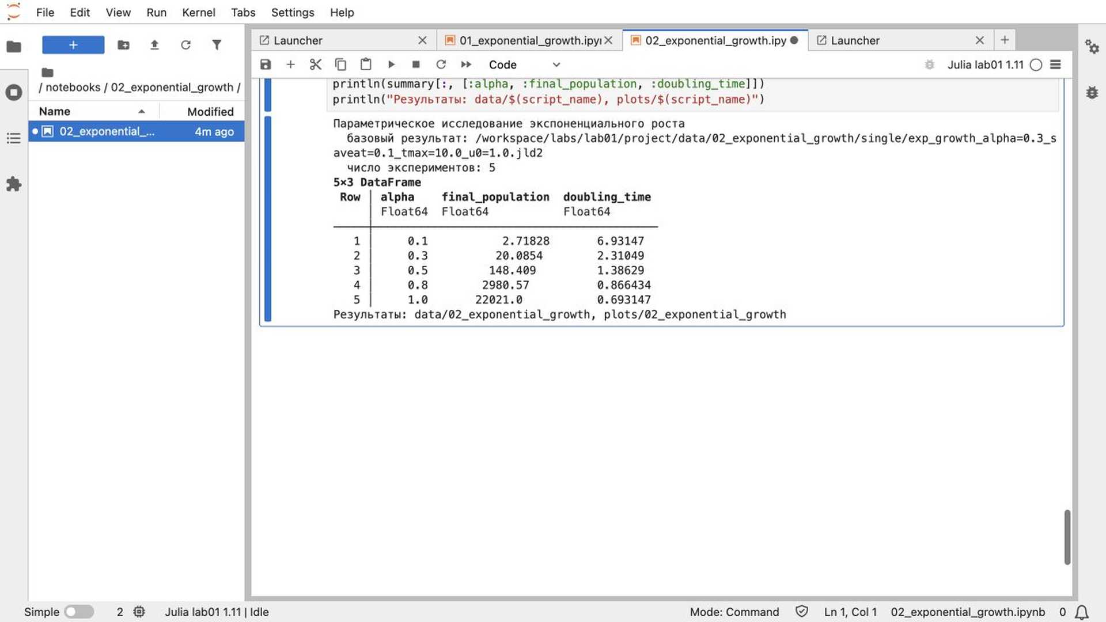
Jupyter сохраняет код и результаты экспериментов
Два выполненных
Julia-ноутбука
Одиночный опыт:
4 кодовые ячейки.
Параметрическая серия:
8 кодовых ячеек.
Сохранённые выводы
без ошибок.
Имитационное моделирование · лабораторная работа № 1
12
Notes:
Материалы существующей лабораторной работы № 1. Базовый опыт: u₀ = 1, α = 0,3, t ∈ [0, 10], saveat = 0,1. Параметрическая серия: α = 0,1; 0,3; 0,5; 0,8; 1,0. Значения взяты из сохранённых результатов. Время 6–8 мкс соответствует измерению BenchmarkTools в исходном эксперименте и зависит от среды.
[Sources]
- labs/lab01/report/simulation-modeling-lab01-report.qmd
- labs/lab01/presentation/simulation-modeling-lab01-presentation.qmd
- labs/lab01/project/src/exponential_growth.jl
- labs/lab01/project/scripts/01_exponential_growth.jl
- labs/lab01/project/scripts/02_exponential_growth.jl
- labs/lab01/project/Manifest.toml
- labs/lab01/project/data
- labs/lab01/project/notebooks
- labs/lab01/project/test/runtests.jl
- labs/lab01/image/logo-rudn.png
- labs/lab01/image/07-jupyter.png
[/Sources]

Slide 13
Проверка модели и управление версиями
Тесты отделены от вычислительных сценариев: project/test/runtests.jl.
• точность численного решения относительно экспоненты;
• соответствие времени удвоения формуле ln(2) / α;
• отклонение недопустимого параметра α = 0;
• отдельные исходники, данные и документация;
• история изменений и теги в Git;
• удалённые репозитории GitHub и GitVerse.
Имитационное моделирование · лабораторная работа № 1
13
Notes:
Материалы существующей лабораторной работы № 1. Базовый опыт: u₀ = 1, α = 0,3, t ∈ [0, 10], saveat = 0,1. Параметрическая серия: α = 0,1; 0,3; 0,5; 0,8; 1,0. Значения взяты из сохранённых результатов. Время 6–8 мкс соответствует измерению BenchmarkTools в исходном эксперименте и зависит от среды.
[Sources]
- labs/lab01/report/simulation-modeling-lab01-report.qmd
- labs/lab01/presentation/simulation-modeling-lab01-presentation.qmd
- labs/lab01/project/src/exponential_growth.jl
- labs/lab01/project/scripts/01_exponential_growth.jl
- labs/lab01/project/scripts/02_exponential_growth.jl
- labs/lab01/project/Manifest.toml
- labs/lab01/project/data
- labs/lab01/project/notebooks
- labs/lab01/project/test/runtests.jl
- labs/lab01/image/logo-rudn.png
[/Sources]

Slide 14
Заключение
• Численный результат сопоставлен с точным решением.
• Исследовано влияние коэффициента роста.
• Подготовлены код, данные, блокноты и документы.
Лабораторная работа № 1
Notes:
Материалы существующей лабораторной работы № 1. Базовый опыт: u₀ = 1, α = 0,3, t ∈ [0, 10], saveat = 0,1. Параметрическая серия: α = 0,1; 0,3; 0,5; 0,8; 1,0. Значения взяты из сохранённых результатов. Время 6–8 мкс соответствует измерению BenchmarkTools в исходном эксперименте и зависит от среды.
[Sources]
- labs/lab01/report/simulation-modeling-lab01-report.qmd
- labs/lab01/presentation/simulation-modeling-lab01-presentation.qmd
- labs/lab01/project/src/exponential_growth.jl
- labs/lab01/project/scripts/01_exponential_growth.jl
- labs/lab01/project/scripts/02_exponential_growth.jl
- labs/lab01/project/Manifest.toml
- labs/lab01/project/data
- labs/lab01/project/notebooks
- labs/lab01/project/test/runtests.jl
- labs/lab01/image/logo-rudn.png
[/Sources]

Slide 15
Выводы
• Относительная ошибка базового опыта — 4,40 × 10⁻⁶.
• При увеличении α время удвоения сокращается.
• Параметрическая серия включает пять значений α.
• Два блокнота содержат сохранённые результаты.
• Команды Makefile объединяют этапы исследования.
Лабораторная работа № 1
Notes:
Материалы существующей лабораторной работы № 1. Базовый опыт: u₀ = 1, α = 0,3, t ∈ [0, 10], saveat = 0,1. Параметрическая серия: α = 0,1; 0,3; 0,5; 0,8; 1,0. Значения взяты из сохранённых результатов. Время 6–8 мкс соответствует измерению BenchmarkTools в исходном эксперименте и зависит от среды.
[Sources]
- labs/lab01/report/simulation-modeling-lab01-report.qmd
- labs/lab01/presentation/simulation-modeling-lab01-presentation.qmd
- labs/lab01/project/src/exponential_growth.jl
- labs/lab01/project/scripts/01_exponential_growth.jl
- labs/lab01/project/scripts/02_exponential_growth.jl
- labs/lab01/project/Manifest.toml
- labs/lab01/project/data
- labs/lab01/project/notebooks
- labs/lab01/project/test/runtests.jl
- labs/lab01/image/logo-rudn.png
[/Sources]

